Slide 2
Curso: (VET-C3) Módulo: Bioeconomia, economia circular e produtos de base biológica Unidade Curricular: Bioenergia e culturas energéticas
Autor: (UNIFI)

Slide 3
Introdução
Numa época marcada por preocupações ambientais crescentes e uma procura urgente de soluções energéticas sustentáveis, a bioenergia destaca-se como uma resposta promissora na intersecção das energias renováveis e da agricultura. A bioenergia engloba uma série de formas de energia derivadas de materiais orgânicos, predominantemente recursos biológicos como plantas e biomassa, com o objetivo de produzir energia e calor. Um elemento fundamental na produção de bioenergia gira em torno do cultivo de culturas energéticas específicas. Estas culturas são intencionalmente cultivadas com o único objetivo de gerar energia sob várias formas, incluindo eletricidade, calor e biocombustíveis. O cultivo de culturas energéticas desempenha um papel fundamental no sector da bioenergia, proporcionando uma alternativa ecológica e economicamente viável aos combustíveis fósseis tradicionais.

Slide 4
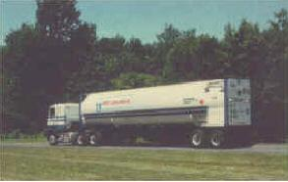
BIOCOMBUSTÍVEIS: DEFINIÇÃO
O TERMO "BIOCOMBUSTÍVEIS" REFERE-SE A TODA UMA SÉRIE DE COMBUSTÍVEIS DE ORIGEM VEGETAL QUE, PUROS OU MISTURADOS, PODEM SER UTILIZADOS EM MOTORES PARA A PRODUÇÃO DE ENERGIA E PARA OS TRANSPORTES.
A CARACTERÍSTICA DE SEREM LÍQUIDOS, EM CONDIÇÕES AMBIENTAIS, PERMITE-LHES SEREM FACILMENTE INSERIDOS NAS INFRA-ESTRUTURAS EXISTENTES, TANTO EM TERMOS DE ARMAZENAMENTO E DISTRIBUIÇÃO, COMO DE UTILIZAÇÃO.

Slide 5
BENEFICIOS
AGRICULTURA
Aumento da utilização dos recursos agrícolas e florestais
Diversificação dos mercados, maior competitividade na cena internacional
Aumento do rendimento do agricultor, desenvolvimento das zonas rurais
AMBIENTE
Redução da poluição em pequena/grande escala.
OCUPAÇÃO
Criação de emprego, nomeadamente nas zonas rurais
Exemplo: 1 emprego / 550 m³ bioeth = 10 Emprego agrícola/MWel ligado + 2 Emprego industrial/MWel produto
ASPECTOS ESTRATÉGICOS
Redução da dependência das importações (combustível nacional renovável)

Slide 6
ASPECTOS PROBLEMÁTICOS
AGRICULTURA
Afetação de uma parte das terras produtivas à produção de energia (retirada de terras da produção)
AMBIENTE
Produção de poluentes associados a cada processo de combustão, nomeadamente NOx
MERCADOS
Efeitos especulativos sobre os preços de certos géneros alimentícios: (cereais, milho, etc.)

Slide 7
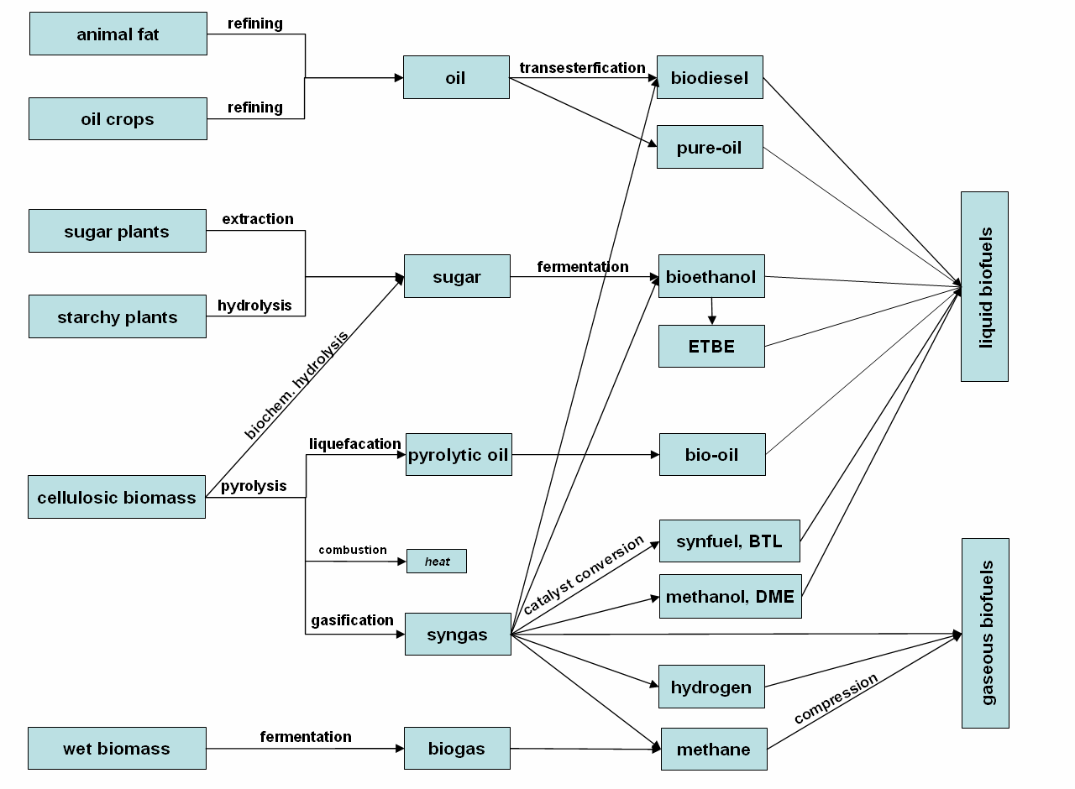
VIAS PARA OS BIOCOMBUSTÍVEIS
Notes:
As fontes de matéria-prima podem ser divididas em gorduras animais, culturas oleaginosas, plantas açucareiras, plantas amiláceas, biomassa celulósica e biomassa húmida

Slide 8
CAMINHOS DOS BIOCOMBUSTIVEIS
BIOCOMBUSTÍVEIS DE PRIMEIRA GERAÇÃO
O PPO, o biodiesel, o ETBE e o bioetanol são BIOCOMBUSTÍVEIS DE PRIMEIRA GERAÇÃO, uma vez que as tecnologias de conversão e de motores estão amplamente desenvolvidas e aprovadas na prática. Oferecem atualmente os maiores potenciais a curto prazo dos biocombustíveis. Embora sejam diferentes em termos de propriedades, requisitos técnicos, aspetos económicos e potencial, podem contribuir para garantir a mobilidade a longo prazo.

Slide 9
CAMINHOS DOS BIOCOMBUSTIVEIS
Os BIOCOMBUSTÍVEIS DE SEGUNDA GERAÇÃO ainda não estão disponíveis comercialmente, uma vez que as suas tecnologias de conversão têm de ser melhoradas. Incluem, por exemplo, os combustíveis BTL e o etanol de lignocelulose. Os combustíveis BtL são uma opção promissora para o futuro, mas não atingirão relevância no mercado antes de 2015. No entanto, as fronteiras entre os combustíveis de primeira e segunda geração são fluidas e não exatamente definidas. Atualmente, a utilização de biometano no sector dos transportes passa de biocombustível de segunda para biocombustível de primeira geração. As primeiras estações de biometano estão a ser construídas neste momento. O biometano proveniente do biogás pode ser utilizado em veículos a gás natural sem quaisquer ajustamentos.

Slide 10
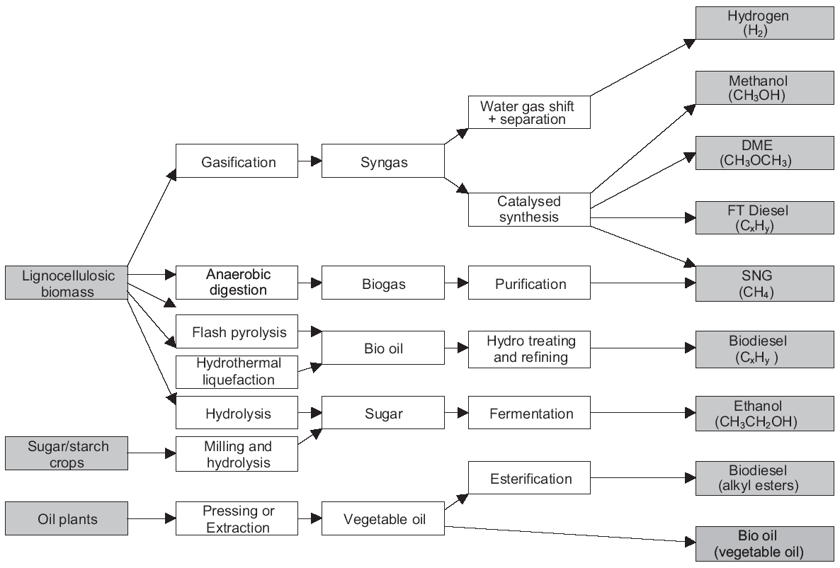
2ª geração de biocombustiveis
1ª geração de biocombustiveis
Fonte: Hamelinck et al, 2005

Slide 11
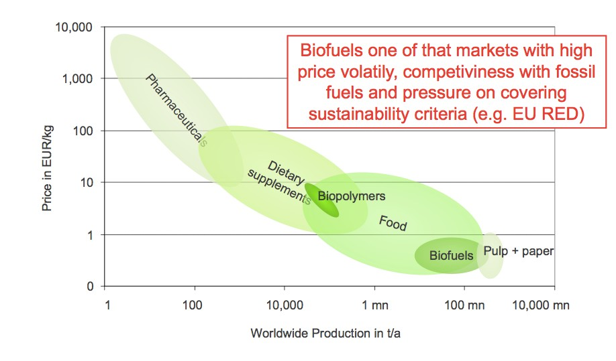
Biocombustiveis

Slide 12
IMP

Slide 13
IMP

Slide 15
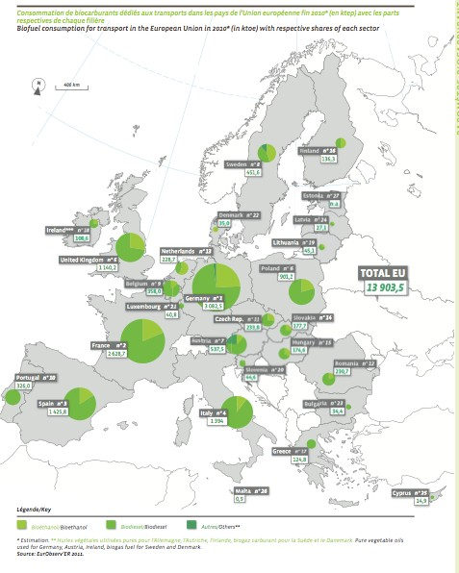
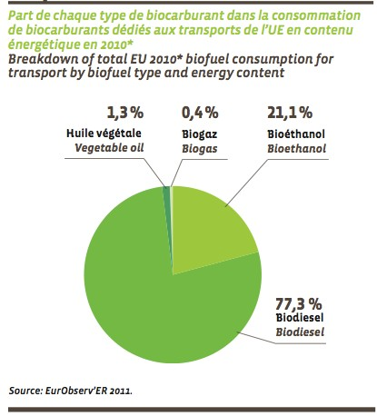

Slide 16
BIOETANOL
O etanol de origem vegetal pode ser obtido através do cultivo do trigo e da beterraba sacarina, dos quais se extrai o açúcar.
A fermentação deste último e a subsequente destilação produzem etanol. Este pode ser utilizado como aditivo até 5% diretamente na gasolina sem chumbo ou transformado em ETBE (Ethyl Tertiary-Butyl Ester) por reação com isobutileno, e misturado até 15% com gasolina sem chumbo.
Também existem no mercado automóveis modificados que podem ser alimentados com misturas de bioetanol e gasolina com ambos os componentes puros (FLEXFUEL CARS).
O MTBE (Methyl Tertiary-Butyl Ester) é um derivado do metanol extraído de culturas açucareiras específicas e é semelhante ao ETBE.

Slide 17
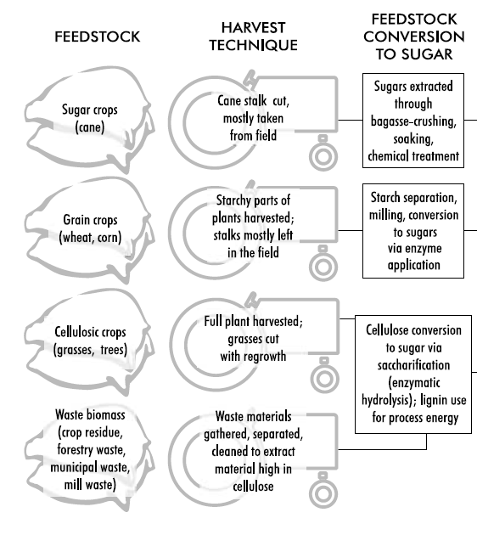
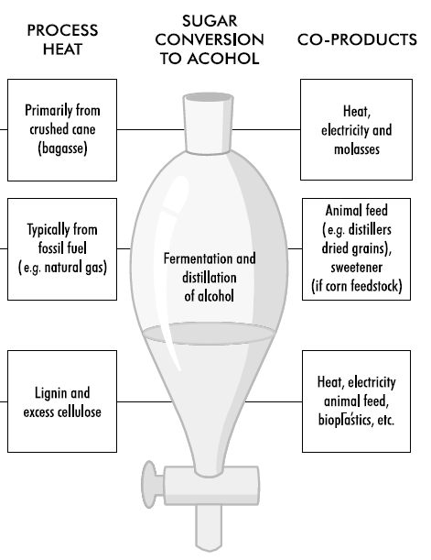
PRODUÇÃO DE BIOETANOL
IMP

Slide 19
IMP

Slide 20
PRODUÇÃO DE BIOETANOL
O etanol pode ser produzido a partir de qualquer matéria-prima biológica que contenha quantidades apreciáveis de açúcar ou de materiais que possam ser convertidos em açúcar, como o amido ou a celulose.
A beterraba sacarina e a cana-de-açúcar são exemplos óbvios de matérias-primas que contêm açúcar.
O milho, o trigo e outros cereais contêm amido (nos seus grãos) que pode ser convertido em açúcar com relativa facilidade.
Do mesmo modo, as árvores e as gramíneas são maioritariamente constituídas por celulose e hemicelulose, que também podem ser convertidas em açúcar, embora com mais dificuldade do que a conversão do amido.

Slide 21
A PRODUÇÃO DE AÇÚCAR A ETANOL
O Processo
Na produção de etanol a partir de culturas açucareiras, as culturas devem primeiro ser processadas para remover o açúcar (por exemplo, através de esmagamento, imersão e tratamento químico).
O açúcar é então fermentado em álcool utilizando leveduras e outros micróbios.
Uma etapa final destila (purifica) o etanol até à concentração desejada e, normalmente, remove toda a água para produzir "etanol anidro" que pode ser misturado com gasolina.
No processo da cana-de-açúcar, o caule esmagado da planta, o "bagaço", constituído por celulose e lenhina, pode ser utilizado como energia de processo no fabrico de etanol.

Slide 22
A PRODUÇÃO DE AÇÚCAR A ETANOL
IMP
O Processo

Slide 23
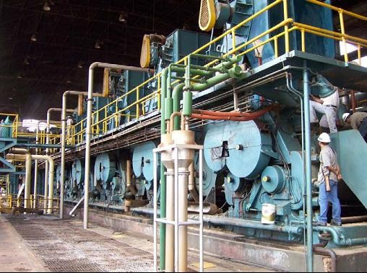
A PRODUÇÃO DE AÇÚCAR A ETANOL
O Processo
Fábrica de açúcar para a produção de bioetanol a partir da cana-de-açúcar no Brasil

Slide 24
Produção de etanol a partir de cereais
Em muitos países, a maior parte do etanol combustível é produzida a partir da componente amilácea das culturas de cereais (principalmente milho e trigo nos EUA e trigo e cevada na Europa - embora a beterraba sacarina também seja utilizada na Europa).
Nos processos convencionais de conversão de cereais em etanol, apenas é utilizada a parte amilácea da planta cultivada. Quando o milho é utilizado como matéria-prima, apenas são utilizados os grãos de milho; no caso do trigo, é o grão de trigo inteiro.
Estes produtos amiláceos representam uma percentagem relativamente pequena da massa total da planta, deixando restos fibrosos consideráveis (por exemplo, as cascas das sementes e os caules destas plantas).
A investigação atual sobre a produção de etanol celulósico centra-se na utilização destes resíduos de materiais celulósicos para criar açúcares fermentáveis - conduzindo, em última análise, a uma produção de etanol mais eficiente do que a utilização dos açúcares e amidos diretamente disponíveis.

Slide 25
Produção de etanol a partir de cereais
O Processo
O processo de produção de etanol a partir de cereais começa com a separação, limpeza e moagem (trituração) da matéria-prima amilácea.
A moagem pode ser "húmida" ou "seca", dependendo se o grão é embebido e decomposto antes de o amido ser convertido em açúcar (húmido) ou durante o processo de conversão (seco).

Slide 26
Produção de etanol a partir de cereais
O Processo
Em ambos os casos, o amido é convertido em açúcar, normalmente através de um processo enzimático a alta temperatura.
A partir deste ponto, o processo é semelhante ao das culturas açucareiras, em que os açúcares são fermentados em álcool utilizando leveduras e outros micróbios.
Uma etapa final destila (purifica) o etanol até à concentração desejada e remove a água.
O processo de produção de etanol a partir de cereais também produz vários coprodutos, tais como alimentos para animais ricos em proteínas (por exemplo, grãos secos solúveis de destilaria, ou DDGS) e, nalguns casos, adoçantes, embora isto varie em função da matéria-prima específica e do processo utilizado.

Slide 27
Produção de etanol a partir de cereais
IMP
O Processo

Slide 28
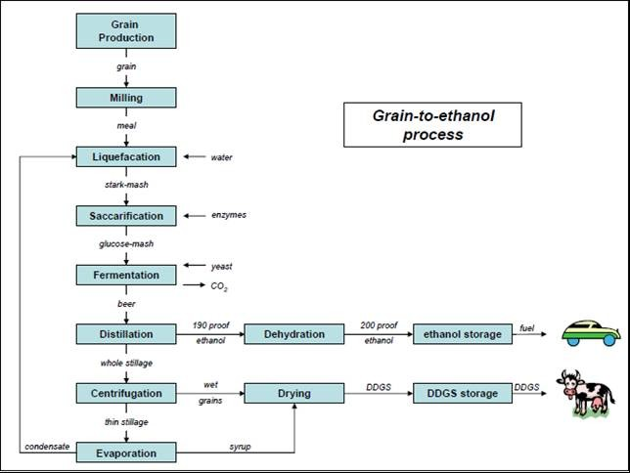
Produção de etanol a partir de cereais
O Processo

Slide 29
Biomassa celulósica para etanol
Produção
A maior parte da matéria vegetal não é constituída por açúcar ou amido, mas sim por celulose, hemicelulose e lenhina. A parte verde de uma planta é composta quase inteiramente por estas três substâncias.
A celulose e a hemicelulose podem ser convertidas em álcool se forem primeiro convertidas em açúcar (a lignina não pode).
O processo, no entanto, é mais complicado do que a conversão do amido em açúcares e depois em álcool.

Slide 30
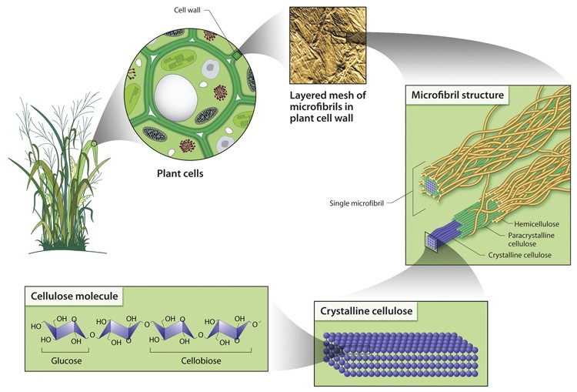
Produto de biomassa celular para etanol

Slide 31
Biomassa celulósica para etanol
IMP
Produção
O desenvolvimento de um processo viável e comercial de etanol celulósico pode trazer vários benefícios importantes :
Acesso a uma gama muito mais vasta de potenciais matérias-primas (incluindo resíduos de materiais celulósicos e culturas celulósicas específicas, como gramíneas e árvores), abrindo a porta a níveis de produção de etanol muito mais elevados.
Maior prevenção de conflitos com a utilização dos solos para a produção de alimentos para consumo humano e animal.
Uma deslocação muito maior de energia fóssil por litro de combustível, devido a sistemas quase totalmente movidos a biomassa.
Emissões líquidas de gases com efeito de estufa do poço até às rodas muito inferiores às dos processos de produção de etanol de cereais alimentados principalmente por energia fóssil.

Slide 32
Biomassa celulósica para etanol
Produção: Materias-Primas
Existe uma grande variedade de matérias-primas disponíveis para a produção de etanol a partir de biomassa celulósica.
Os resíduos agrícolas (incluindo os resultantes da produção convencional de etanol), os resíduos florestais, os resíduos sólidos urbanos (RSU), os resíduos dos processos de fabrico de pasta de papel/papel e as culturas energéticas.
Os resíduos agrícolas disponíveis para conversão em etanol incluem resíduos de culturas como palha de trigo, palha de milho (folhas, caules e espigas), palha de arroz e bagaço (resíduos de cana-de-açúcar).
Os resíduos florestais incluem madeira subutilizada e resíduos de exploração florestal; madeira morta em bruto, podre e recuperável; e excesso de rebentos e pequenas árvores.

Slide 33
Biomassa celulósica para etanol
IMP
Produção – Materias-Primas
Os RSU contêm alguns materiais celulósicos, como o papel e o cartão.
As culturas energéticas, desenvolvidas e cultivadas especificamente para combustível, incluem árvores, arbustos e gramíneas de crescimento rápido, como choupos híbridos, salgueiros e switchgrass.
Os componentes celulósicos destes materiais podem variar entre 30% e 70%. O restante é lignina, que não pode ser convertida em açúcar, mas pode ser utilizada como combustível de processo na conversão da celulose em álcool, ou pode ser convertida em combustível líquido através da gaseificação e da conversão de gás em líquidos.

Slide 34
Biomassa celulósica para etanol
IMP
Produção
Para converter a celulose em etanol, devem ocorrer duas etapas fundamentais.
Primeiro, as porções de celulose e hemicelulose da biomassa devem ser quebradas em açúcares através de um processo chamado sacarificação. Os açúcares produzidos, no entanto, são uma mistura complexa de açúcares de cinco e seis carbonos que constituem um desafio maior para a fermentação completa em etanol.
Em segundo lugar, estes açúcares têm de ser fermentados para produzir etanol, tal como acontece nos processos de conversão de cereais em etanol.
O primeiro passo é um grande desafio, e uma variedade de processos térmicos, químicos e biológicos estão a ser desenvolvidos para realizar esta etapa de sacarificação de uma forma eficiente e de baixo custo.

Slide 35
Cellulosic Biomass-to-Ethanol
IMP
Produção
Para converter a celulose em etanol, devem ocorrer duas etapas fundamentais.
Primeiro, as porções de celulose e hemicelulose da biomassa devem ser quebradas em açúcares através de um processo chamado sacarificação. Os açúcares produzidos, no entanto, são uma mistura complexa de açúcares de cinco e seis carbonos que constituem um desafio maior para a fermentação completa em etanol.
Em segundo lugar, estes açúcares têm de ser fermentados para produzir etanol, tal como acontece nos processos de conversão de cereais em etanol.
O primeiro passo é um grande desafio, e uma variedade de processos térmicos, químicos e biológicos estão a ser desenvolvidos para realizar esta etapa de sacarificação de uma forma eficiente e de baixo custo.

Slide 36
Biomassa celulósica para etanol
Produção
Uma diferença importante entre a produção de etanol celulósico e convencional (grãos e açúcar) é a escolha do combustível para impulsionar o processo de conversão.
Nos atuais processos de produção de etanol a partir de cereais na América do Norte e na Europa, praticamente toda a energia do processo é fornecida por combustíveis fósseis, como o gás natural utilizado para alimentar as caldeiras e os sistemas de fermentação.
Para a conversão de celulose em etanol, quase toda a energia do processo é fornecida pela biomassa, em particular as partes celulósicas e de lignina não utilizadas da planta que está a ser processada.
Em suma, tem sido mais fácil e menos dispendioso continuar a depender de fontes de energia fósseis para impulsionar o processo de conversão, apesar de este emitir muito mais gases com efeito de estufa do que a conversão que depende da bioenergia como combustível do processo.

Slide 37
Processo de transformação de biomassa celular em etanol
O primeiro passo na conversão da biomassa em etanol é o pré-tratamento, que envolve a limpeza e a decomposição dos materiais. Normalmente, é aplicada uma combinação de processos físicos e químicos (por exemplo, hidrólise ácida), que permite a separação da biomassa nos seus componentes de celulose, hemicelulose e lenhina. Nesta fase, alguma hemicelulose pode ser convertida em açúcares e a lenhina pode ser removida.

Slide 38
Processo de transformação de biomassa celular em etanol
Em seguida, a celulose remanescente é hidrolisada em açúcares, a principal etapa de sacarificação.
Os métodos comuns são a hidrólise ácida diluída e concentrada, que são dispendiosos e parecem estar a atingir os seus limites em termos de rendimento.
Por conseguinte, está a ser investida uma investigação considerável no desenvolvimento de enzimas biológicas que possam decompor a celulose e a hemicelulose.
A primeira aplicação de enzimas à hidrólise da madeira num processo de etanol consistiu simplesmente em substituir a etapa de hidrólise ácida da celulose por uma etapa de hidrólise enzimática da celulose. Este processo é designado por hidrólise e fermentação separadas (SHF).

Slide 39
Processo de transformação de biomassa celular em etanol
Uma modificação importante do processo de hidrólise enzimática da biomassa foi a introdução da sacarificação e fermentação simultâneas (SSF), que foi recentemente melhorada para incluir a co fermentação de vários substratos de açúcar.
No processo SSF, a celulose, as enzimas e os micróbios fermentadores são combinados, reduzindo o número necessário de recipientes e melhorando a eficiência.
À medida que os açúcares são produzidos, os organismos fermentativos convertem-nos em etanol (Sreenath et al., 2001).

Slide 40
Processo de transformação de biomassa celular em etanol
Finalmente, os investigadores estão agora a estudar a possibilidade de produzir todas as enzimas necessárias dentro do recipiente do reator, utilizando assim a mesma "comunidade microbiana" para produzir tanto as enzimas que ajudam a decompor a celulose em açúcares como para fermentar os açúcares em etanol.
Este "bio processamento consolidado" (CBP) é visto por muitos como o ponto final lógico na evolução da tecnologia de conversão da biomassa, com um excelente potencial para melhorar a eficiência e reduzir os custos (Hamelinck et al., 2003).

Slide 41
Processo de transformação de biomassa celular em etanol

Slide 42
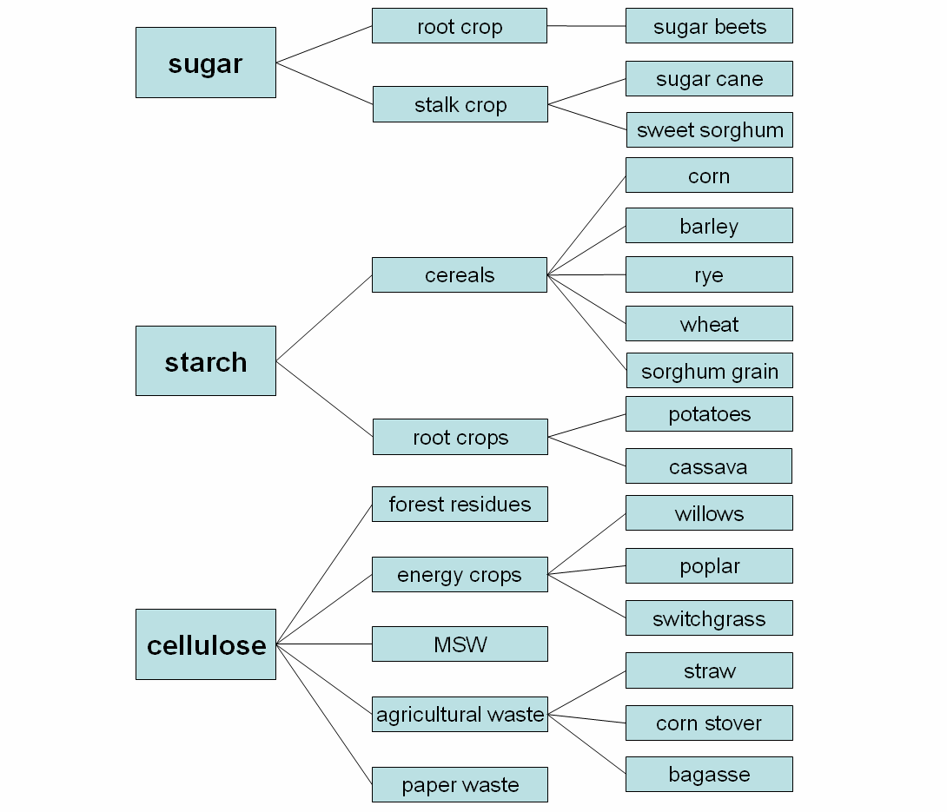
Matérias-Primas

Slide 43
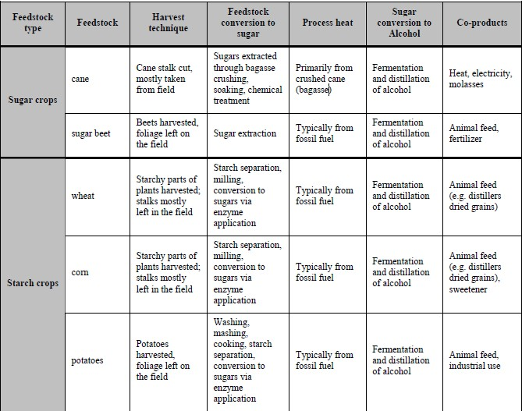
Matérias-Primas

Slide 44
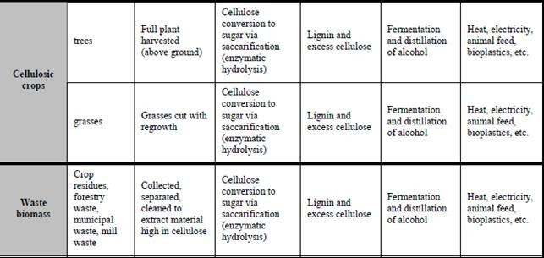
Matérias-Primas

Slide 45
Conclusão
A bioenergia e as culturas energéticas oferecem soluções cruciais para enfrentar as alterações climáticas e fazer a transição para uma energia sustentável. Ao cultivar culturas energéticas para a produção de biocombustíveis, diversificamos proactivamente as fontes de energia e reduzimos a dependência de combustíveis fósseis finitos. A bioenergia, sob a forma de bio etanol e biodiesel, constitui uma alternativa mais limpa, atenuando as emissões de gases com efeito de estufa. A sustentabilidade depende do equilíbrio entre os fatores ambientais, sociais e económicos, dando ênfase à utilização responsável da terra, à preservação da biodiversidade e ao envolvimento da comunidade. As inovações tecnológicas e a adesão a normas rigorosas aumentam a eficiência do sistema de bioenergia. Desafios como a competição da terra com as culturas alimentares requerem investigação contínua e uma abordagem diferenciada para equilibrar as necessidades energéticas, a segurança alimentar e a conservação ambiental. A certificação desempenha um papel fundamental na orientação de práticas responsáveis. Apesar dos desafios, o investimento contínuo em investigação, educação e colaboração é essencial para libertar todo o potencial da bioenergia, contribuindo para um futuro energético resiliente, sustentável e mais verde.

